Slide 1
고 급 문 제 해 결
ITEC0415
Advanced Problem Solving
<문제 4.11>
두 사각형끼리 겹치는지 확인
2018117543 한재성

Slide 2
Chapter 4 Primitive types
Notes:
자! 우선 첫 번째 문제점. 바로 전 세계적 노인 인구의 증가입니다.

Slide 3
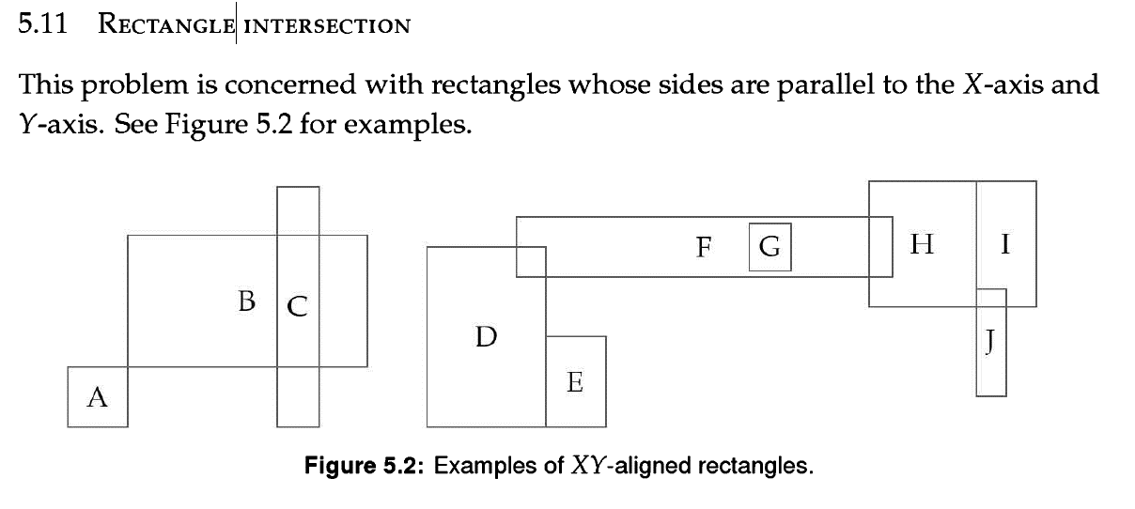
4.11 – 두 사각형끼리 겹치는지 확인
ITEC0415
Advanced Problem Solving

Slide 4
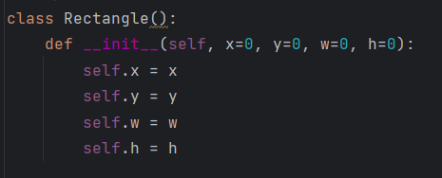
사각형 표현 방법
ITEC0415
Advanced Problem Solving
사각형의 표현
R1
height
width
(x, y)

Slide 5
Idea
ITEC0415
Advanced Problem Solving
Rectangle intersection의 판단
꼭짓점 혹은 모서리가 겹치더라도 겹친 것으로 판단
한 사각형이, 다른 사각형에 온전히 포함되더라도 겹쳤다고 판단
거꾸로 생각하기
모든 경우의 수를 따지지 말고, 겹치지 않을 때를 먼저 생각하자.
그리고 나서, 그 조건을 Negation시킨 것이 곧 겹칠 때의 조건.

Slide 6
Idea
ITEC0415
Advanced Problem Solving
사각형끼리 겹치지 않을 때는 ?
1
2
R2
R2
R1
R1
3
4
R2
R1
R1
R2

Slide 7
Idea
ITEC0415
Advanced Problem Solving
사각형끼리 겹치지 않을 때는 ?
1
2
R2
R2
R1
R1
R1.x + R1.w < R2.x
R2.x + R2.w < R1.x

Slide 8
Idea
ITEC0415
Advanced Problem Solving
사각형끼리 겹치지 않을 때는 ?
R1.y + R1.h < R2.y
R2.y + R2.h < R1.y
3
4
R2
R1
R1
R2

Slide 9

Idea
ITEC0415
Advanced Problem Solving
사각형끼리 겹치지 않을 때의 총 조건
(R1.y + R1.h < R2.y)
OR
(R2.y + R2.h < R1.y)
OR
(R1.y + R1.h < R2.y)
OR
(R2.y + R2.h < R1.y)
Negation
사각형끼리 겹칠 때의 조건

Slide 10
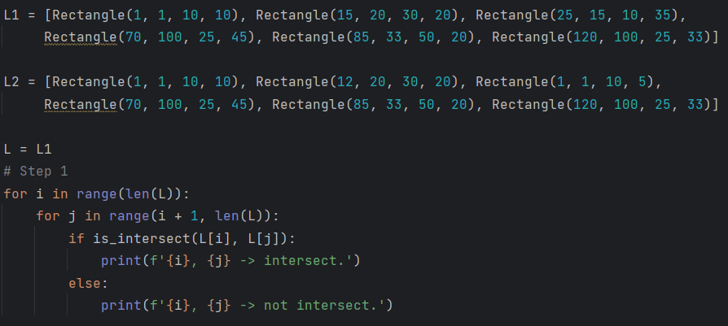
Code
ITEC0415
Advanced Problem Solving

Slide 11
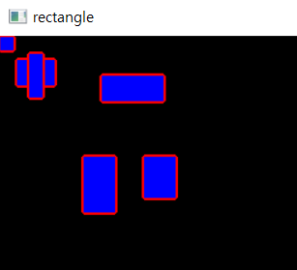
결과
ITEC0415
Advanced Problem Solving
사각형끼리 겹치는 것을 파악 가능
0, 1 -> not intersect.
0, 2 -> not intersect.
0, 3 -> not intersect.
0, 4 -> not intersect.
0, 5 -> not intersect.
1, 2 -> intersect.
1, 3 -> not intersect.
1, 4 -> not intersect.
1, 5 -> not intersect.
2, 3 -> not intersect.
2, 4 -> not intersect.
2, 5 -> not intersect.
3, 4 -> not intersect.
3, 5 -> not intersect.
4, 5 -> not intersect.

Slide 12
Grouping?
ITEC0415
Advanced Problem Solving

Slide 13
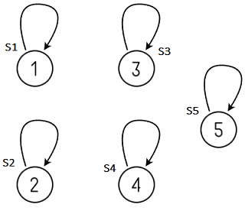
Union-Find
ITEC0415
Advanced Problem Solving
Disjoint Set(처음에는 외딴 섬)
http://kocw.net/home/cview.do?cid=b51be49fd9538786
참고)여기서부터의 강의자료는 Kocw에 공개된 영남대학교 조행래 교수님의 자료구조론 강의자료를 인용하였습니다.

Slide 14
Union-Find
ITEC0415
Advanced Problem Solving
Disjoint Set -> Union(합치면 Group)

Slide 15
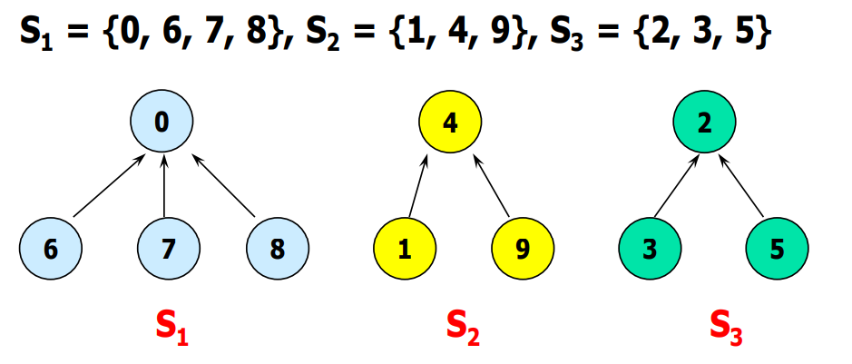
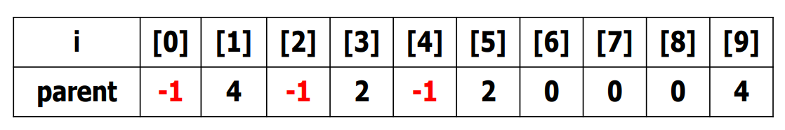
Union-Find
ITEC0415
Advanced Problem Solving
http://kocw.net/home/cview.do?cid=b51be49fd9538786

Slide 16
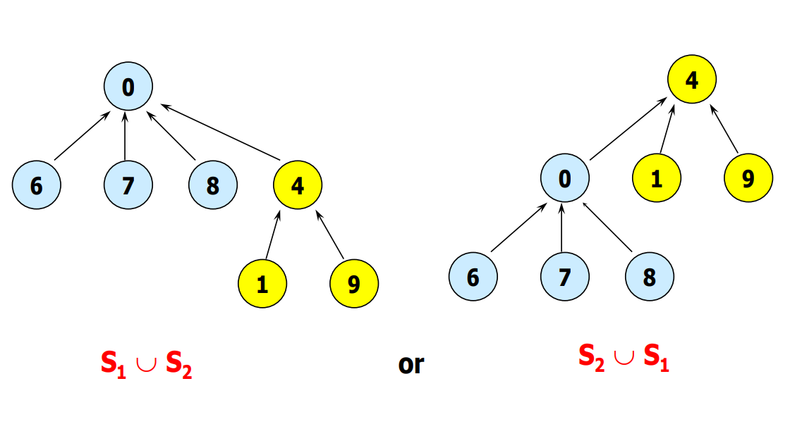
Union-Find
ITEC0415
Advanced Problem Solving
http://kocw.net/home/cview.do?cid=b51be49fd9538786

Slide 17
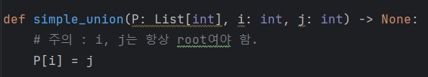
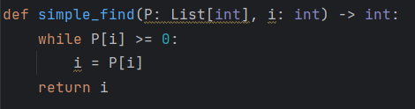
Union-Find
ITEC0415
Advanced Problem Solving

Slide 18
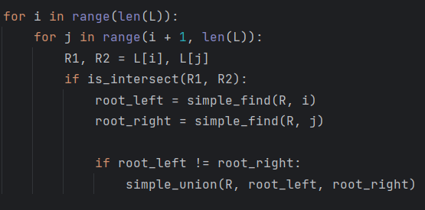
Code
ITEC0415
Advanced Problem Solving
Union-Find 를 이용하여 Rectangle Grouping

Slide 19
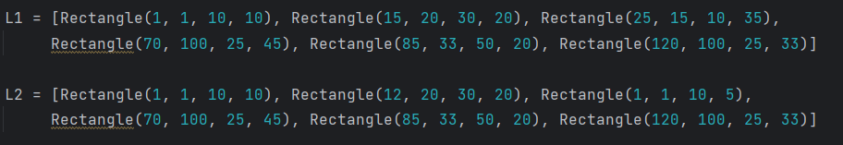
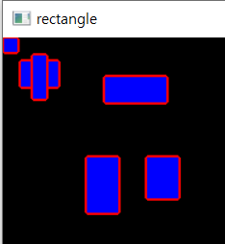
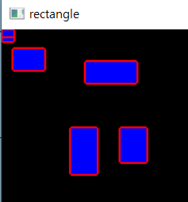
결과
ITEC0415
Advanced Problem Solving
[-1, -1, -1, -1, -1, -1]
[-1, 2, -1, -1, -1, -1]
{0: [0], 2: [2, 1], 3: [3], 4: [4], 5: [5]}
[-1, -1, -1, -1, -1, -1]
[2, -1, -1, -1, -1, -1]
{2: [2, 0], 1: [1], 3: [3], 4: [4], 5: [5]}

Slide 20
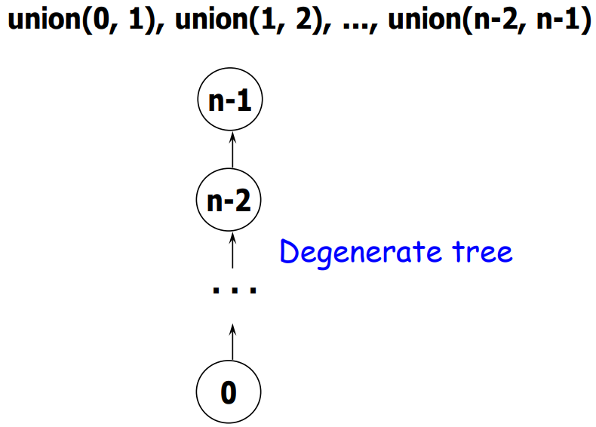
참고)Weighted Union
ITEC0415
Advanced Problem Solving
Simple Union의 문제점: Degenerate tree

Slide 21
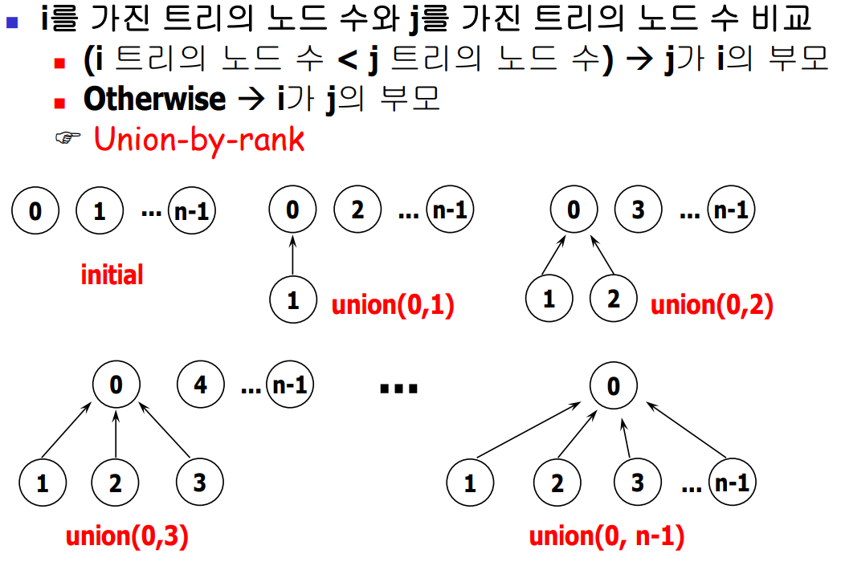
참고)Weighted Union
ITEC0415
Advanced Problem Solving
Simple Union의 문제점 해결 방법 : 큰 쪽에 몰아주자

Slide 22
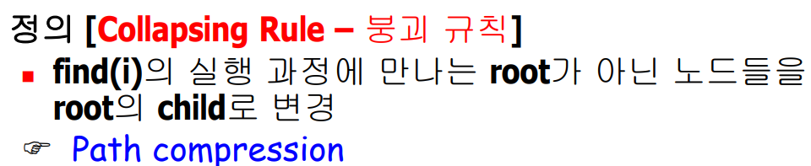
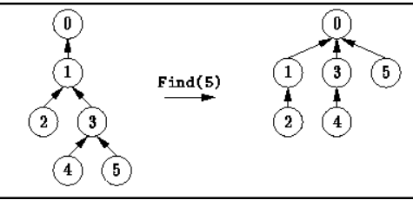
참고)Collapsing Find
ITEC0415
Advanced Problem Solving
Simple Find의 개선 : leaf로부터 타고 올라가는 노드들을 Root 밑에 바로 붙이자
https://book.huihoo.com/data-structures-and-algorithms-with-object-oriented-design-patterns-in-c++/html/page410.html

Slide 23
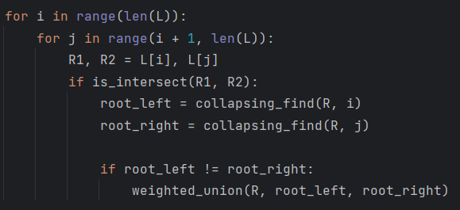
Code
ITEC0415
Advanced Problem Solving

Slide 24
결과
ITEC0415
Advanced Problem Solving
[-1, -1, -1, -1, -1, -1]
[-1, -2, 1, -1, -1, -1]
{0: [0], 1: [1, 2], 3: [3], 4: [4], 5: [5]}
[-1, -1, -1, -1, -1, -1]
[-2, -1, 0, -1, -1, -1]
{0: [0, 2], 1: [1], 3: [3], 4: [4], 5: [5]}

Slide 25
Summary
ITEC0415
Advanced Problem Solving
문제 4.11 : 사각형이 겹치는지 확인하기
거꾸로 생각해서 조건 찾기
사각형이 겹치지 않는 조건 -> 사각형이 겹치는 조건
Grouping(Union-Find)
Simple union, Simple find
Weighted union, Collapsing find

Slide 26

들어 주셔서 감사합니다
ITEC0415
Advanced Problem Solving

